Slide 1
Вместе ради общего будущего!
Информационно-познавательная
лекция
для учащихся 1-11 классов
:
2022

Slide 2
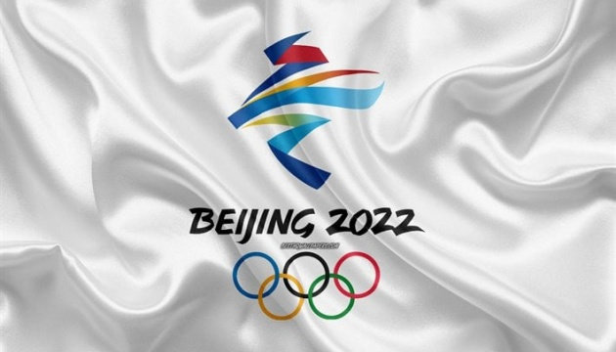
XXIV Зимние Олимпийские игры пройдут с 4 по 20 февраля 2022 года
в Пекине.
31 июля 2015 года на сессии Международного Олимпийского комитета в Куала-Лумпуре столицей проведения Олимпийских игр был назван Пекин, который станет первым городом, принимающим и летние, и зимние Олимпийские игры.

Slide 3
Бренд Зимних Олимпийских игр в Пекине 2022

Slide 4
Официальный девиз Олимпийских и Паралимпийских игр –
Вместе ради общего будущего!
Девиз олицетворяет силу Игр и сообщества с общим будущим для всего человечества в преодолении глобальных проблем. Эти слова отражают необходимость совместной работы всего мира во имя светлого будущего – особенно с учетом трудностей, вызванных пандемией коронавируса.

Slide 5
Эмблема Олимпиады-2022,
созданная художницей Линь Цуньчжэнь, сочетает элементы традиционной и современной культуры Китая, а также выражает любовь к зимним видам спорта.
Синий цвет олицетворяет мечту, будущее, а также чистоту льда и снега. Красный и желтый – цвета китайского флага, которые символизируют стремление, молодость и жизненную энергию.

Slide 6
В основу логотипа лег китайский иероглиф
«зима» (冬).
В верхней части эмблема напоминает фигуру конькобежца, в нижней –
силуэт лыжника.
Мотив развевающейся ленты символизирует горные хребты Китая, спортивные объекты, лыжные трассы и катки. Эмблема подчеркивает, что Олимпийские игры совпадут по времени с китайским Новым годом.

Slide 7
Олимпийский факел – это обязательный атрибут Олимпиады. Дизайн факела уникален для каждой Олимпиады. Факел зимних Олимпийских игр-2022 в Пекине, который называется «Летящий» (飞扬, фэй ян), не исключение.
Пекин станет первым городом, который проведет летние и зимние Олимпийские игры. Дизайн факела отдает дань уважения олимпийскому наследию китайской столицы. Он развивает тему чаши олимпийского огня на летней Олимпиаде-2008 в Пекине, которая была выполнена в форме гигантского свитка.

Slide 8
Дизайн факела динамичен. Он представляет собой спиральную конструкцию, внутри которой горит пламя, и тем самым напоминает развевающуюся ленту. Спереди нанесена эмблема Олимпиады-2022. Витая красная полоса по всей длине факела символизирует Великую Китайскую стену, олимпийские лыжные трассы и неустанное стремление человека к свету, миру и совершенству.
Основные цвета дизайна – красный и серебряный – представляют собой метафору огня и льда. В ней заключена идея, что факел несет «свет и тепло в мир снега и льда».

Slide 9
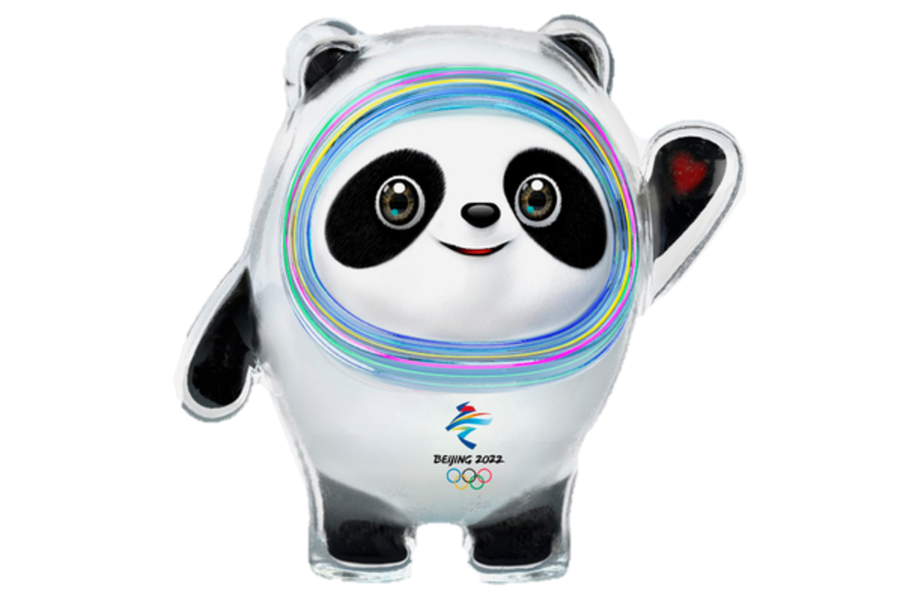
Бин Дунь-дунь — официальный талисман
Олимпийских игр в Пекине
Новый олимпийский талисман – это посол зимних видов спорта, который приносит радость участникам и зрителям Олимпиады. Он олицетворяет силу тела и воли спортсменов.
На современном китайском слово «бин» имеет несколько значений, но в первую очередь означает лед, а вместе с ним – чистоту и силу. «Дунь Дунь» значит здоровый, крепкий и жизнерадостный. Также это слово часто используют, когда говорят о детях.

Slide 10
Бин Дунь-дунь — официальный талисман
Олимпийских игр в Пекине
Бин Дунь Дунь одет в костюм изо льда, который напоминает космический скафандр. Так организаторы выражают связь с новыми технологиями и будущим, где возможности безграничны. В своем ледяном костюме панда может кататься на коньках, лыжах и сноуборде вместе с олимпийскими спортсменами.

Slide 11
Бин Дунь-дунь — официальный талисман
Олимпийских игр в Пекине
Яркие разноцветные кольца вокруг мордочки представляют новейшие ледовые и снежные арены Пекина, устроенные по передовым технологиям. Сердечко на левой лапе символизирует гостеприимность Китая по отношению ко всем участникам и зрителям Олимпиады.

Slide 12
Бин Дунь-дунь — официальный талисман
Олимпийских игр в Пекине
«У нее костюм из льда, сердце из золота и любовь ко всем видам спорта, эта панда готова поделиться настоящим духом Олимпийских игр
со всем миром».
Из официального сообщения о талисмане.

Slide 13
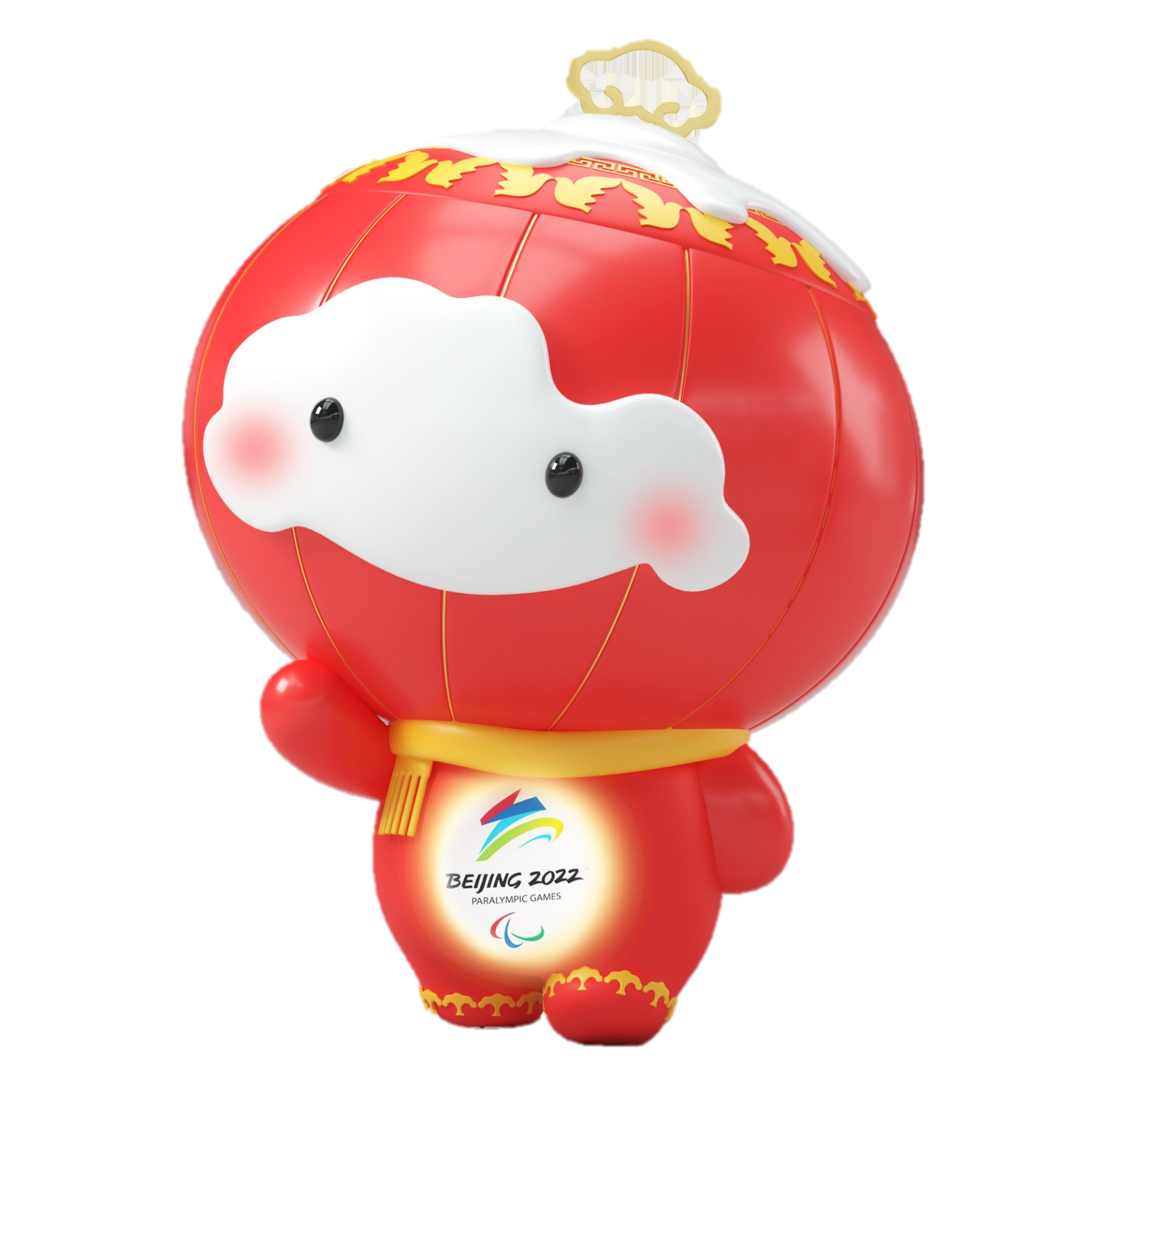
Талисман Паралимпийских игр - Сюэ Жунжун , человечек
в форме китайского фонарика.
Первый иероглиф в имени фонарика "Сюэ" в переводе означает "снег", и символизирует то, что красота и чистота являются особенностью зимних видов спорта. Вторую часть имени можно перевести на русский язык как "инклюзивность", и выражает концепцию гармоничного взаимодействия культур.

Slide 14
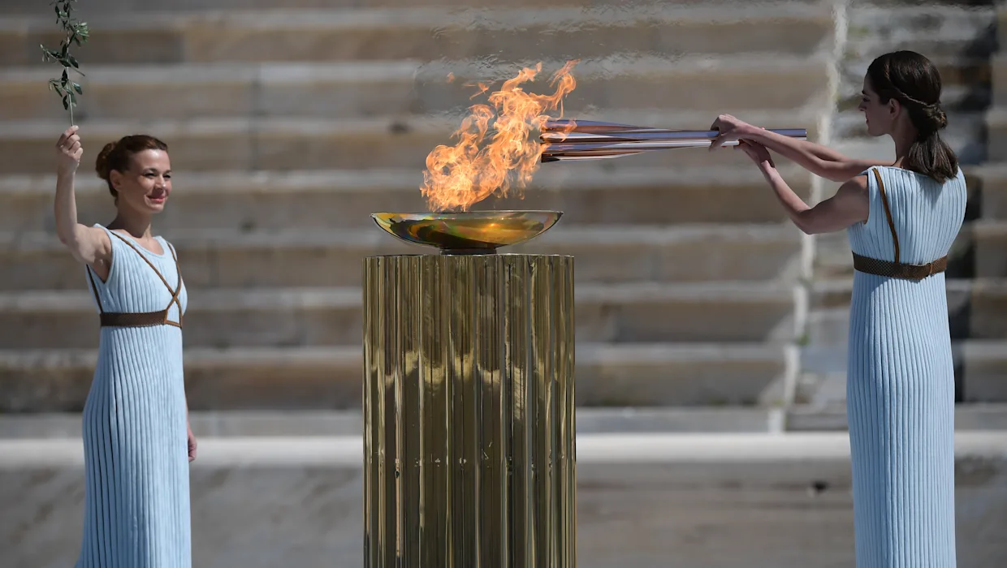
18 октября 2021 года в храме Геры в Древней Олимпии на полуострове Пелопоннес в Греции состоялась Церемония зажжения Олимпийского огня. На церемонии присутствовали президент Греции Катерина Сакелларопулу и президент МОК Томас Бах. Из-за ограничений, обусловленных пандемией COVID-19, церемония прошла без зрителей

Slide 15
Добро пожаловать в Пекин!
Добро пожаловать на Зимние Олимпийские и Паралимпийские игры!
Пожелаем играм мира и добра, удач и успехов!
Вместе ради общего будущего!
4-20 февраля 2022 года!

